Slide 1
第二章：物理层
带宽与最大数据传输率
四种时延
  发送时延 (Transmission Delay)
  传播时延 (Propagation Delay)
  排队时延 (Queuing Delay)
  处理时延 (Processing Delay)
三种通信方式：单工，半双工，全双工通信
物理介质简介
信道复用技术
家庭上网解决方案
  拨号上网
  宽带上网

Slide 2
1、带宽 (Bandwidth)
带宽（Bandwidth）是指光/电信号在物理介质上没有明显衰减的频率范围。
  例如，如果一根电话线可以用来运载电信号的频率范围是 0 – 4000Hz，那么它的带宽就是4000Hz.
带宽是物理介质的固有属性，它和如下因素有关：
  介质的长度
  介质的粗细
  介质的制造工艺等

Slide 3
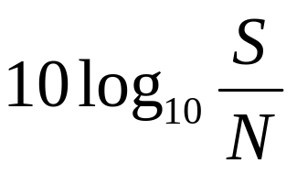
信噪比 (signal-to-noise ratio)
信噪比是指信道上信号功率与噪声功率的比值
关于信噪比（S/N），人们通常用下式的值来计量：
这个用于计量信噪比的单位被称为分贝 (decibel, dB)。
举例：如果说信噪比是20dB, 那么 S/N=100.

Slide 4
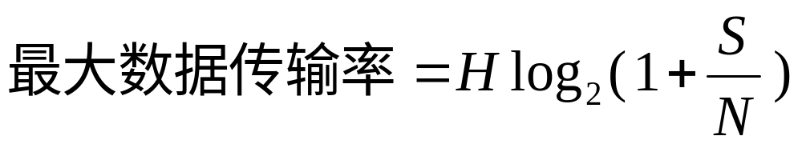
最大数据传输率
1948年，Claude Shannon给出了计算物理信道可能达到的最大数据传输率的公式，称为Shannon公式：
其中：
  H: 物理信道的带宽
  S/N: 信噪比。
  上式计算结果的单位是 bits/sec.

Slide 5
Shannon公式的几点说明
Shannon公式是根据信息理论 (Information Theory)推导得出的结果。
Shannon公式给出的是物理信道所能达到的最大数据传输率的理想上界。
这个上界在实际中是远远达不到的。

Slide 6
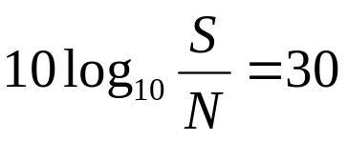
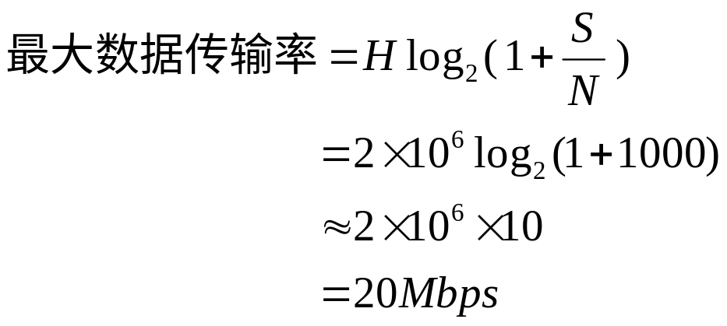
例题
应用Shannon公式计算例题：
某条电缆上的带宽为2MHz，信噪比为30dB，问在这条电缆上能达到的最大数据传输率是多少？
解：由
得：S/N=1000，所以

Slide 7
带宽与最大数据传输率
“带宽” (bandwidth)本来是指信号占用的频带的宽度，单位是赫兹（Hz）。
现在“带宽”是信道所能提供的“最大数据传输率”的同义语，单位是“比特每秒” (b/s, bps, bits/s)。
  其它常见单位：Kb/s（10³ b/s），Mb/s（10⁶ b/s），Gb/s（10⁹ b/s）
注意区分”K”, “M”, “G”在表示存储空间和数据率
上的不同。

Slide 8
什么是宽带？
宽带线路：可达到较高数据传输率的线路。
宽带是一个市场推销名词。
宽带是相对的概念，并没有绝对的标准。
在目前，对于接入到因特网的用户线路来说，达到1 Mbps就可以算是宽带速率。

Slide 9
对宽带传输的错误概念
有人用“汽车在公路上跑”来比喻“比特在网络上传输”，认为宽带传输的好处就是传输更快，好比汽车在高速公路上可以跑得更快一样。
这种概念是错误的。
×
在宽带线路上比特传播得快
宽带线路
×
A
B
在窄带线路上比特传播得慢
窄带线路
A
B

Slide 10
对宽带传输的正确概念
宽带线路
A
B
窄带线路
A
B
宽带线路和窄带线路上比特的传播速率是一样的。
宽带线路：每秒有更多比特从计算机
注入到线路。

Slide 11
比喻：汽车运货
宽带线路
窄带线路
宽带和窄带线路：车速一样
宽带线路：车距缩短

Slide 12
另一种错误概念
不正确：宽带相当于多车道
多车道公路是并行传输
通信线路上通常都是串行传输
……100101110100100111010001011010

Slide 13
2、四种时延
发送时延 (Transmission Delay)
传播时延 (Propagation Delay)
排队时延 (Queuing Delay)
处理时延 (Processing Delay)
数据在网络上传输所经历的总时延？
总时延 =处理时延 + 排队时延+发送时延 + 传播时延

Slide 14
排队时延和处理时延
处理时延：网络上节点对数据进行处理（路径选择等）所需要的时间。
排队时延：在缓冲区队列里等待被处理所花费的时间。

Slide 15
发送时延
把数据由网络接口发送到物理介质上进行传输所需要的时间。
又译为传输时延
公式：
数据长度 / 数据传输率（即常说的带宽）

Slide 16
传播时延
信号在物理介质上由一端传到另一端所需要的时间
公式：
介质长度 / 光速 （一般 2 * 10⁸, 非 3 * 10⁸ 米/秒）
往返时延 (Round Trip Time, RTT) : 信号在一段物理介质上往返所需要的时间。
往返时延 = 2 * 传播时延

Slide 17
四种时延图示
从结点 A 向结点 B 发送数据
在CPU产生
处理时延
在链路上产生
传播时延
在发送器产生发送时延
(即传输时延)
数据
1 0 1 1 0 0 1
…
链路
结点 A
发送器
结点 B
在缓冲区产生
排队时延

Slide 18
误区：可以忽略传播时延吗？
纠正误区举例：
在数据传输率为1Gbps，长度为1000公里的光纤上
传送大小为1000字节的分组。
相差600多倍！！

Slide 19
电路交换中的时延
phone
switch
switch
phone
连接建
立时延
传播时延
连接建立
发送时延
Data
Data
数据传输
Data
Time
连接释放

Slide 20
分组交换中的时延
host
router
router
host
排队时延
和处理时延
传播时延
Packet 1
Packet 2
Packet 1
发送时延
Packet 3
Packet 2
Packet 1
Packet 3
Packet 2
Time
Packet 3

Slide 21
3、三种通信方式
单工通信：只能进行一个方向上的通信。
  类比：单行线车道
半双工通信：可以进行两个方向上的通信，但不能同时进行。
  类比：单轨铁路
全双工通信：可以同时进行两个方向上的通信。
  类比：双向高速公路

Slide 22
4、物理介质简介
双绞线 (Twisted Pair)
同轴电缆 (Coaxial Cable)
光纤 (Optical Fiber)

Slide 23
双绞线（Twisted Pair）
特点：
  历史最长
  最为常见
  数据率可以满足一般需求 (<= 1Gbps)
  造价低
基本结构：
  两根用绝缘层包起来的铜导线缠绕在一起

Slide 24

双绞线（Twisted Pair）
分类
屏蔽双绞线 STP (Shielded Twisted Pair)
  性能好，价格贵，难于安装
无屏蔽双绞线 UTP (Unshielded Twisted Pair)
  三类（Category 3）双绞线
  五类（Category 5）双绞线
  超五类（Enhanced Category 5）双绞线
  六类（Category 6）双绞线

Slide 25
双绞线（Twisted Pair）
一般用途
三类（Category 3）: Local loop 电话线, 10M以太网
五类（Category 5） : 100M以太网 (Fast Ethernet)
超五类（Enhanced Category 5）：1000M以太网
六类（Category 6）： 1000M以太网
http://article.pchome.net/content-109661.html
http://www.5dmail.net/html/2003-11-3/2003113193948.htm

Slide 26
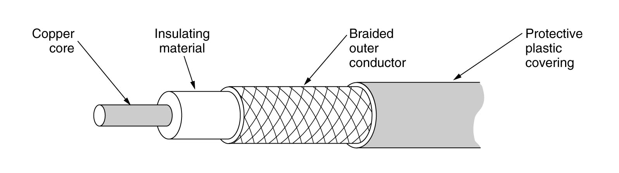
同轴电缆（Coaxial Cable）
特点：
  比双绞线更好的电磁屏蔽
  比双绞线更高的数据率
  造价较高
结构：分四层

Slide 27
同轴电缆（Coaxial Cable）
分类：
  基带（baseband）同轴电缆，又称50 ohm 同轴电缆
  宽带（broadband）同轴电缆，又称75 ohm 同轴电缆
概念：基带信号传输与宽带信号传输
用途：
  基带同轴电缆: 10M以太网 (Ethernet)
  宽带同轴电缆: 有线电视 (Cable TV)，电话主干网
  http://www.pcdog.com/network/case/2005/11/a050316.html

Slide 28

光纤（Optical Fiber）
光纤具有极高的数据传输率，实验室已能达到100Gbps。
  在计算与通信的速度竞赛中，通信已成为胜利者。
  事实：目前处理器的速度已经不能满足光电信号相互转换的需要。
  由于处理器速度的限制，目前能利用的光纤最高数据传输率为10Gbps.
光纤由玻璃制成，其主要成分是硅石 (silica)。

Slide 29
光纤通信原理
光纤通信系统的三个组成部分：
  光源 (light source)
  光纤 (optical fiber)
  检测器 (detector)
比特位1，0的表示法：
  光脉冲 (light pulse)存在表示1
  光脉冲不存在表示0

Slide 30
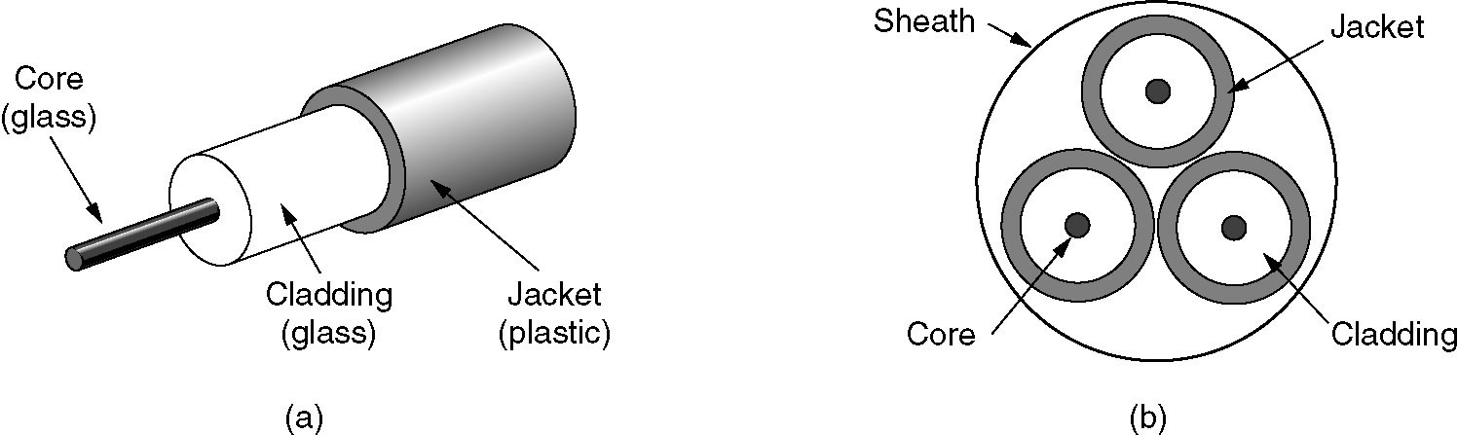
光缆（Fiber Cable）的结构
纤芯（core, made of glass）
玻璃镀层（cladding, made of glass)
外罩 （jacket, made of plastics）
鞘 （sheath）

Slide 31
光在光纤中的传导
折射 (refraction)，全反射 (total reflection)原理：
  当入射角大于关键角时，光就会沿着光纤传播。
折射角
全反射
纤芯 (Core)
（高折射率的媒体）
入射角
玻璃镀层 (Cladding)
（低折射率的媒体）

Slide 32
光纤通信的优势和劣势
优势
劣势
高数据传输率
低衰减 (attenuation)
不受电磁干扰
体积小，重量轻
安全（不漏光，难于窃听）
比较容易损坏
通信方式为固有的单方向
光纤接口比较昂贵
很多人预测，未来的通信将几乎完全采用光纤而不再
使用铜导线。

Slide 33
5、信道复用技术
频分复用 (Frequency-Division Multiplexing)
波分复用 (Wavelength-Division Multiplexing)
时分复用 (Time-Division Multiplexing)
码分复用 (Code-Division Multiplexing)
http://www.eefocus.com/html/07-06/1496180706562348.shtml

Slide 34
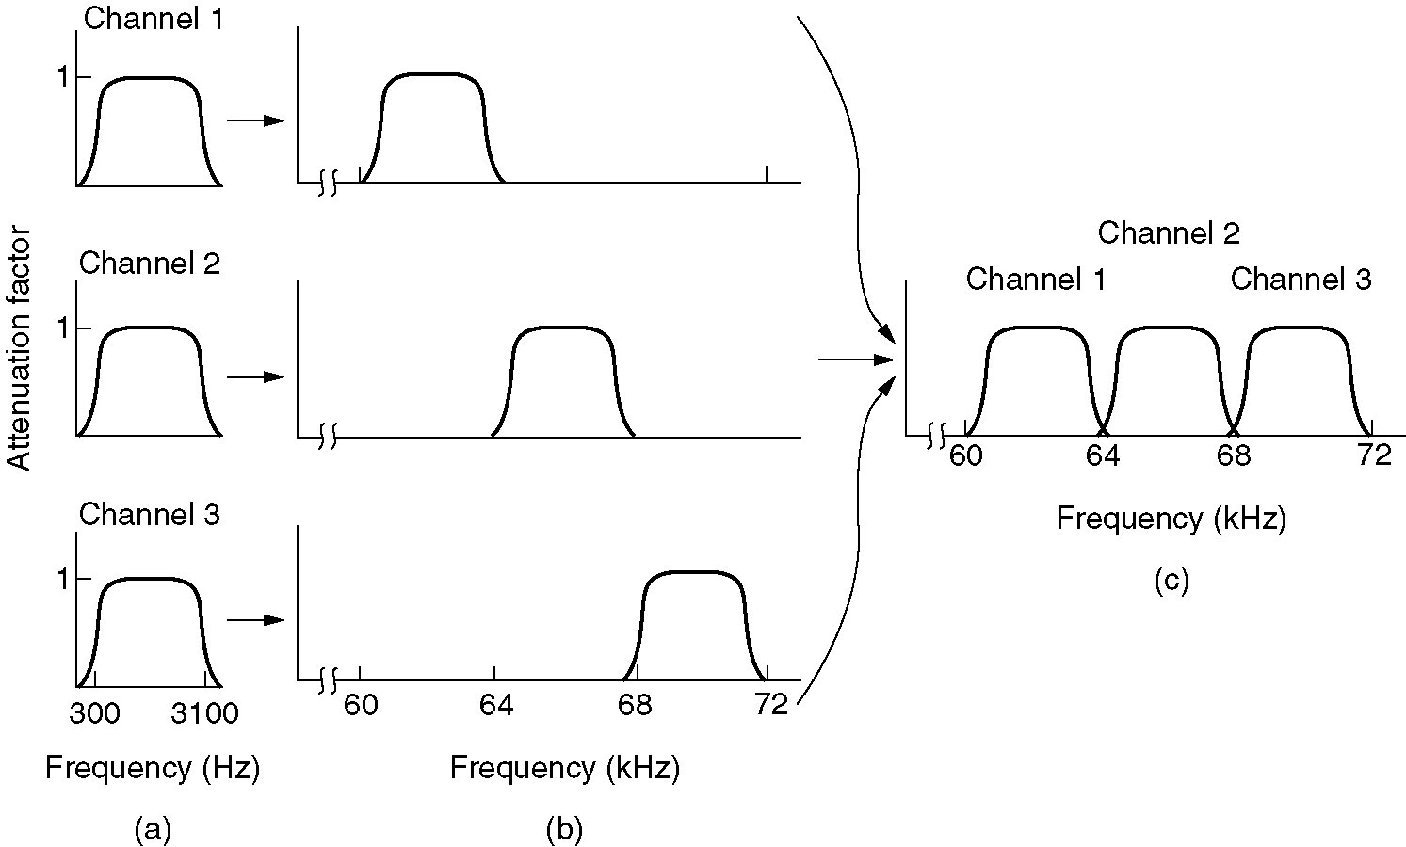
频分复用 (FDM)
（a）最初使用的频带（b）改变后使用的频带
（c）复用后使用的频带

Slide 35
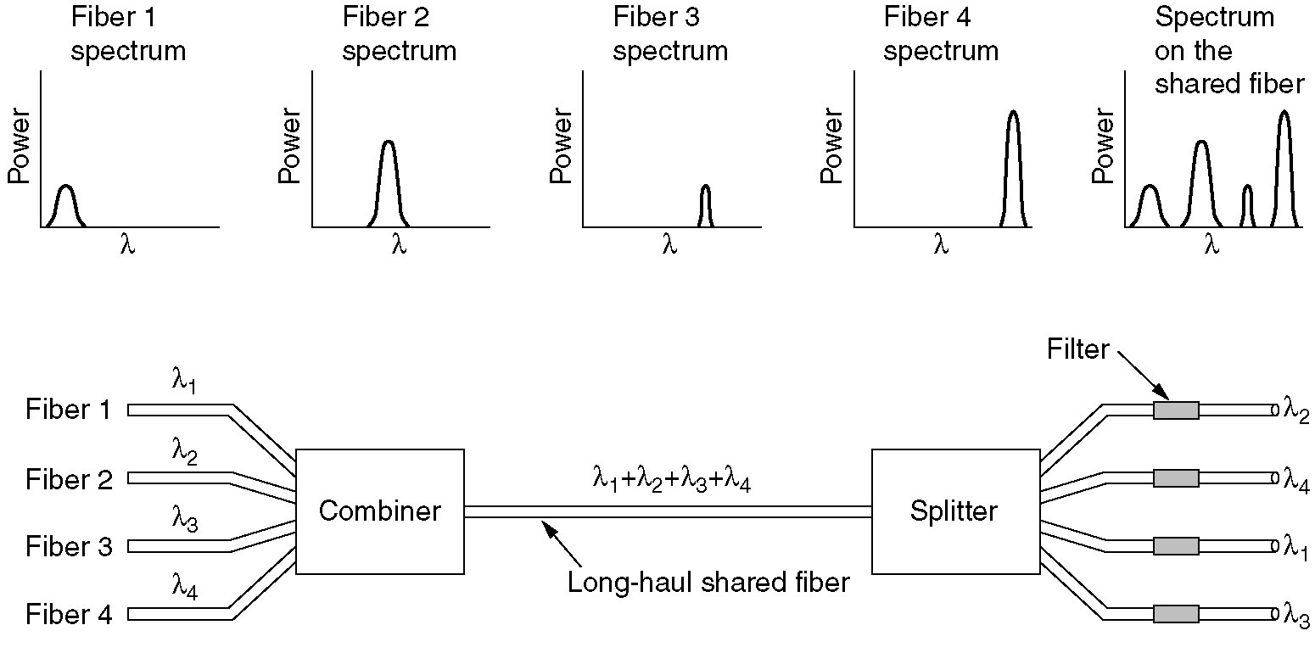
波分复用 (WDM)
注：由于分离技术的不同，波分复用比频分复用更可靠

Slide 36
时分复用 (TDM)
举例：
FDM
4个用户
bandwidth
time
TDM
bandwidth
time

Slide 37
码分复用（CDM）
不同路通信使用同一频率范围，使用同一时间，但使用不同的码（Code）作用于信号上。
  码，又称码片序列（Chip Sequence），例如：01101010011
类比：一个聚会上，不同国家的人用不同的语言讲话
优点：
  通信的路数不受严格限制
  安全
缺点：
  信号的强度需要控制

Slide 38
6、家庭上网解决方案
-- Tricks of The Telephone Company
拨号 (dial-up)上网
宽带 (broadband)上网
  ADSL (Asymmetric Digital Subscriber Line)

Slide 39
拨号上网
Local loop电话线使用的是模拟（analog）信号传输，而计算机使用的是数字信号，怎么办呢？
解决方法：调制 (modulate)与解调 (demodulate)
上网服务器
家庭PC机
modem
电话线
modem

Slide 40
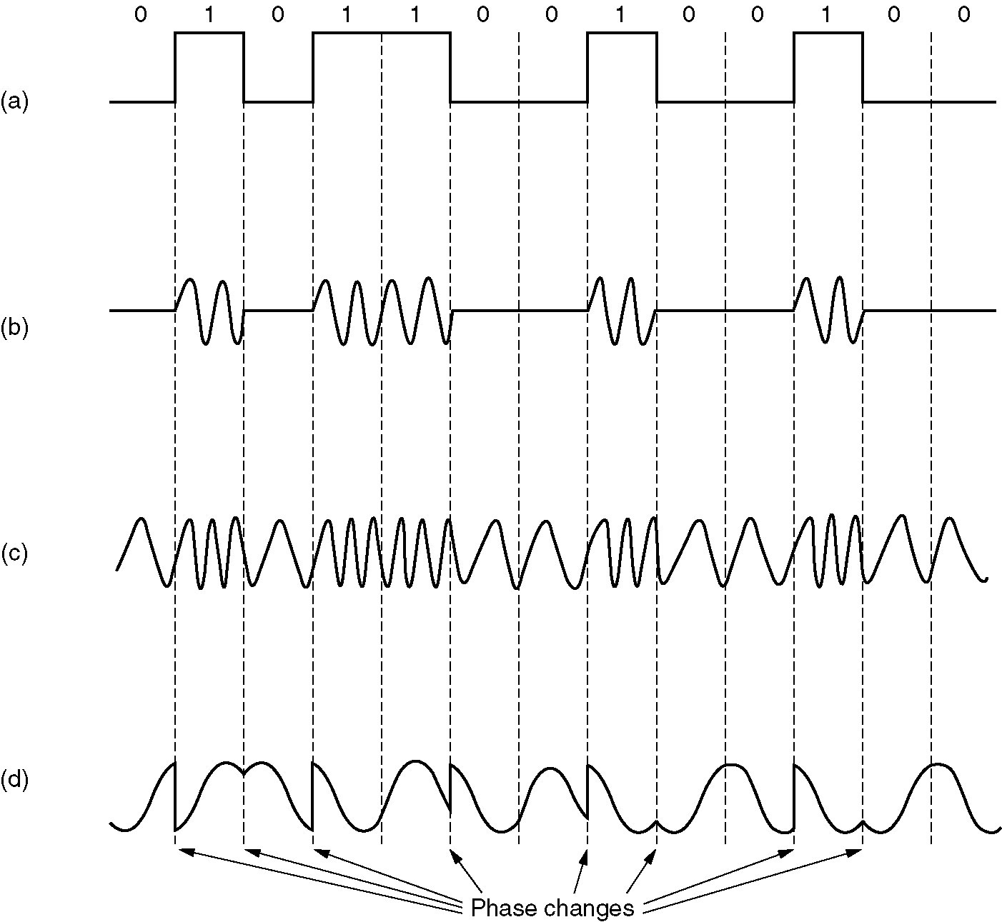
调制解调技术
数字信号
(b) 调幅 (Amplitude Modulation)
(c) 调频 (Frequency Modulation)
(d) 调相 (Phase Modulation)

Slide 41
拨号上网配置
家庭PC机
拨号服务器
The
Internet
串行线
modem
分接头
电话线
modem
电话

Slide 42
宽带上网（ADSL）
传统拨号上网
  56Kbps
ADSL (Asymmetric Digital Subscriber Line)
  下行 (downstream)：一般为1Mbps
  上行 (upstream)：一般为256Kbps

Slide 43
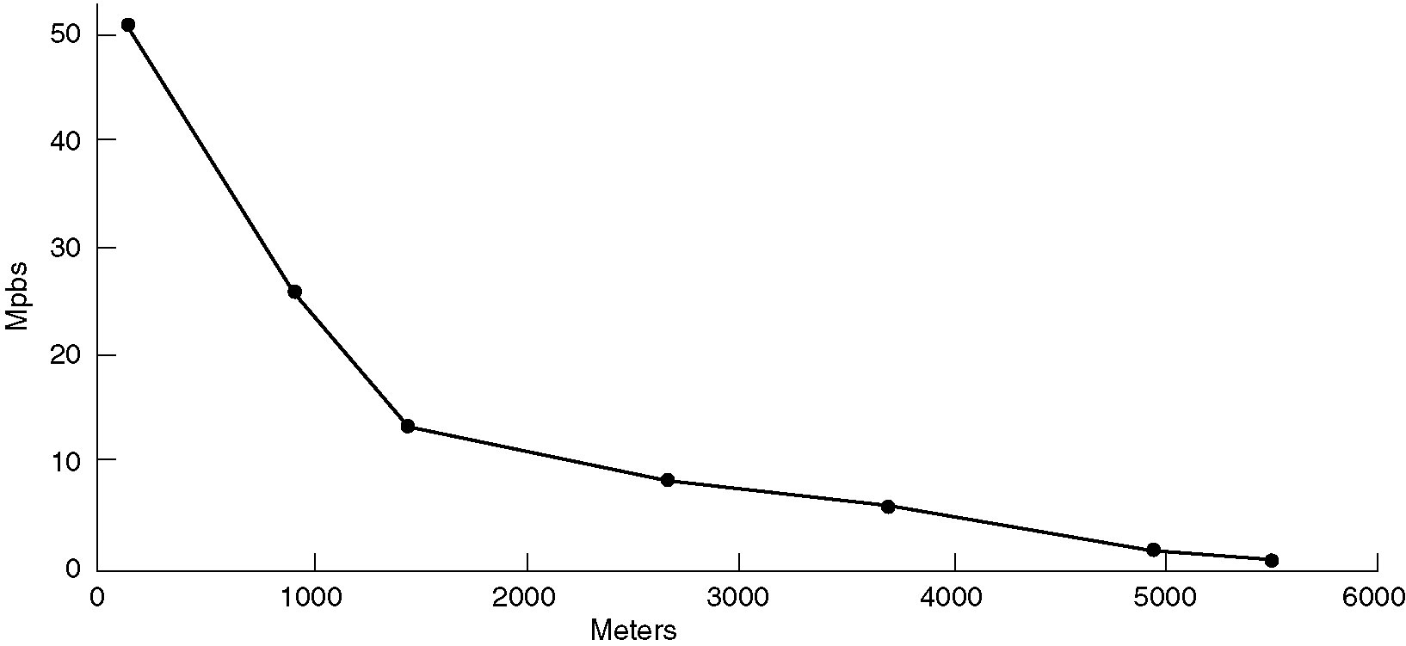
ADSL技术
除去传统电话线中300Hz – 3400Hz的滤波器
缩短到用户电话线的长度
电话线长度与数据传输率的关系

Slide 44
ADSL配置
家庭PC机
ISP的上网服务器
The
Internet
ADSL
modem
Ethernet
分接头
电话线
ADSL
Switch
电话

Slide 45
总结
带宽的概念
Shannon公式
四种时延
光纤通信将逐渐在有线通信中占统治地位
四种信道复用技术
由家庭上网方案想到的
  需求是促进新技术产生的最好动力

Slide 46
课后作业
Chapter One Problems:
6
14
附加题：有一段同轴电缆，它的可用带宽是10M Hz, 它的信噪比是 30 dB。请问在这段电缆上能达到 300 Mbps 的数据传输率吗？为什么？
期限: 下周同次上课时
请注意：
  写清学号；

